Slide 1
Python 爬蟲
報告人：盧友舜，陳建銘，高鉦壹
指導老師：黃文楨

Slide 2
目錄
動機
使用案例
成果展示
未來目標
目標

Slide 3
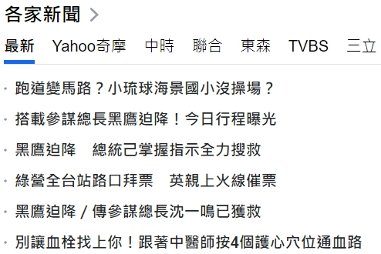
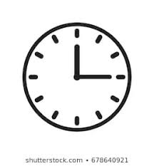
動機
時間寶貴
資訊爆炸

Slide 4




使用範例
Keyword

Slide 5
目標
減少搜尋的時間
避免不必要的資訊
快速得知想要的結果

Slide 6
成果展示(1/2)
輸入 python getNews.py
出現 請輸入查詢 即可輸入關鍵字

Slide 7
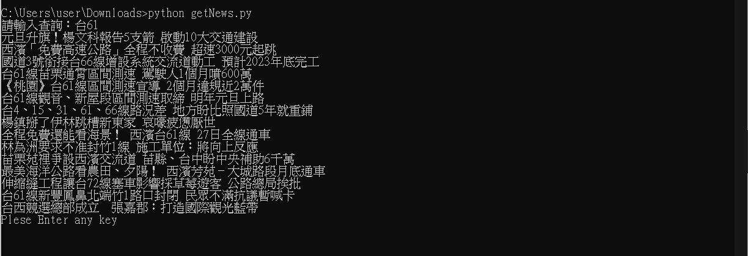
成果展示(2/2)
想知道有關台61線新聞
輸入 台61
顯示結果(標題)

Slide 8
未來目標(1/3)
1. 選擇所想要顯示的內容
台61線苗栗通霄區間測速 駕駛人1個月噴600萬
《桃園》台61線區間測速宣導 2個月違規近2萬件
台61線觀音、新屋段區間測速取締 明年元旦上路
台4、15、31、61、66線路況差 地方盼比照國道5年就重鋪
1 -- 台61線苗栗通霄區間測速 駕駛人1個月噴600萬
2 -- 《桃園》台61線區間測速宣導 2個月違規近2萬件
3 -- 台61線觀音、新屋段區間測速取締 明年元旦上路
4 -- 台4、15、31、61、66線路況差 地方盼比照國道5年就重鋪
使用者輸入1 則會顯示新聞內容

Slide 9
未來目標(2/3)
2. 可選擇資訊來源
選擇資訊來源：
1 – 蘋果日報 ; 2 – 中天新聞 …
使用者輸入 2
新聞內容擷取自中天新聞

Slide 10
未來目標(3/3)
3. 使用者介面
資料來源
關鍵字：

Slide 11
謝謝聆聽

